Slide 1


VLAST探路者反符合探测器
设计及研制进展
报告人：安琪 代表ACD研制团队
单位：中国科学院近代物理研究所

Slide 2
01
暗物质探测
PPT模板下载：www.1ppt.com/moban/ 行业PPT模板：www.1ppt.com/hangye/
节日PPT模板：www.1ppt.com/jieri/ PPT素材下载：www.1ppt.com/sucai/
PPT背景图片：www.1ppt.com/beijing/ PPT图表下载：www.1ppt.com/tubiao/
优秀PPT下载：www.1ppt.com/xiazai/ PPT教程： www.1ppt.com/powerpoint/
Word教程： www.1ppt.com/word/ Excel教程：www.1ppt.com/excel/
资料下载：www.1ppt.com/ziliao/ PPT课件下载：www.1ppt.com/kejian/
范文下载：www.1ppt.com/fanwen/ 试卷下载：www.1ppt.com/shiti/
教案下载：www.1ppt.com/jiaoan/ PPT论坛：www.1ppt.cn
02
VLAST项目简介
提 纲CONTENTS
03
探路者ACD总体设计
04
探路者ACD工作进展
05
总结

Slide 3
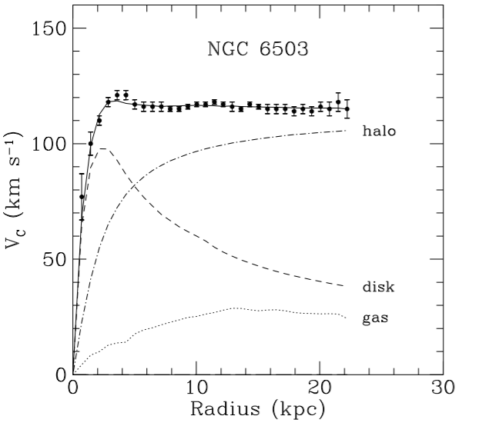
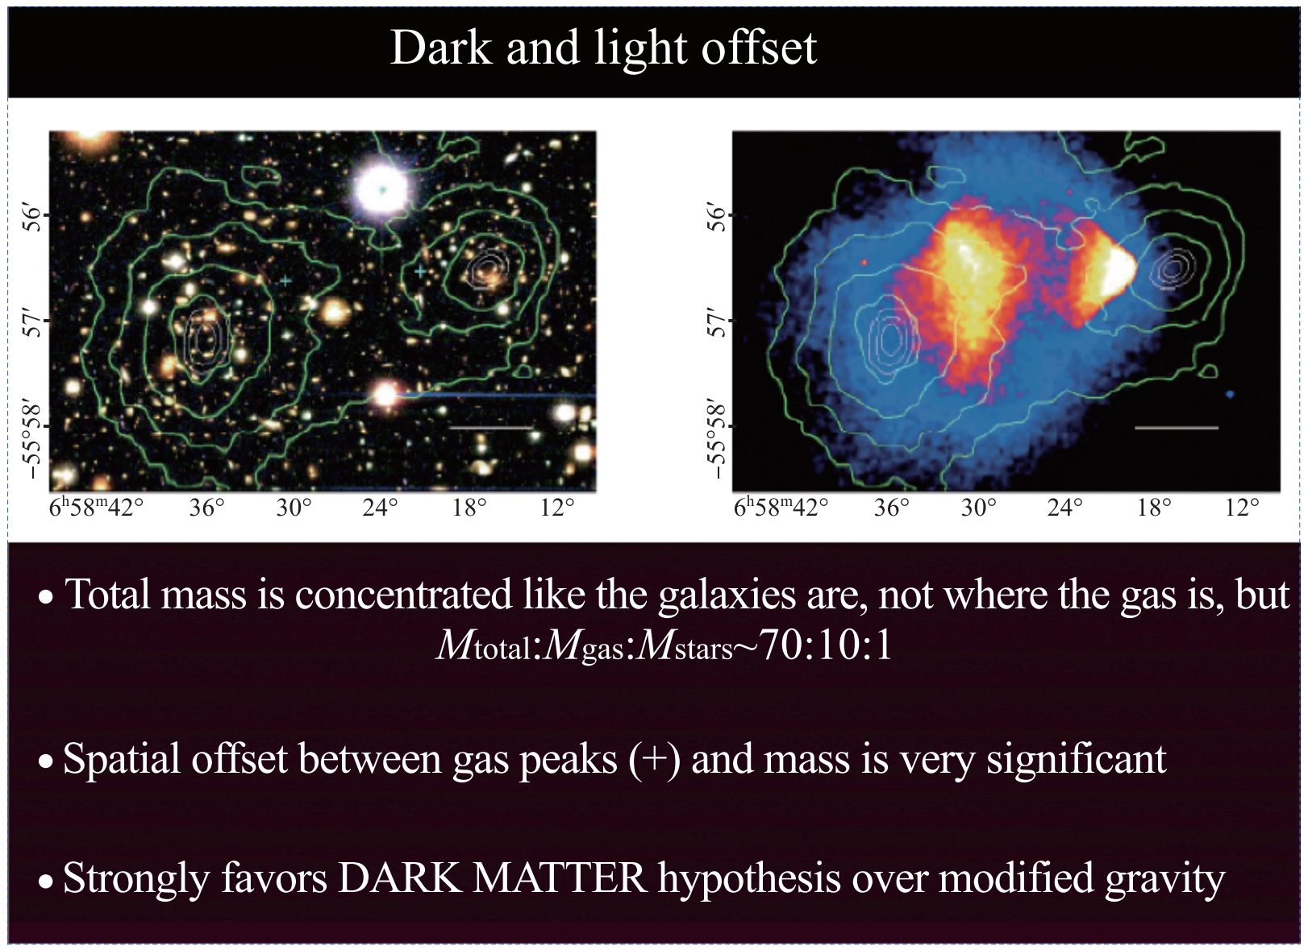
暗物质
宇宙中存在大量看不见、质量为可见物质的5倍以上的物质——暗物质
暗物质特性：不发光、电中性、长寿命、质量大、不参与强相互作用和电磁相互作用等
暗物质候选粒子：如WIMPs、轴子、类轴子
暗物质的研究可以极大促进人类对整个物质世界结构和宇宙演化过程的理解
星系旋转曲线
子弹头星系团质量分布
Notes:
我们简单介绍一下暗物质，它是宇宙中存在的一种不可见的物质，质量是可见物质的5倍以上。像星系旋转曲线，子弹头星系团质量分布等天文观测现象，都揭示了暗物质的存在。而且根据这些观测现象，理论研究推断出了暗物质具备的特性，还提出了许多候选粒子模型。通过对暗物质的研究能极大促进人类对整个物质世界结构的理解，更能深化我们对宇宙演化过程的认识。

Slide 4
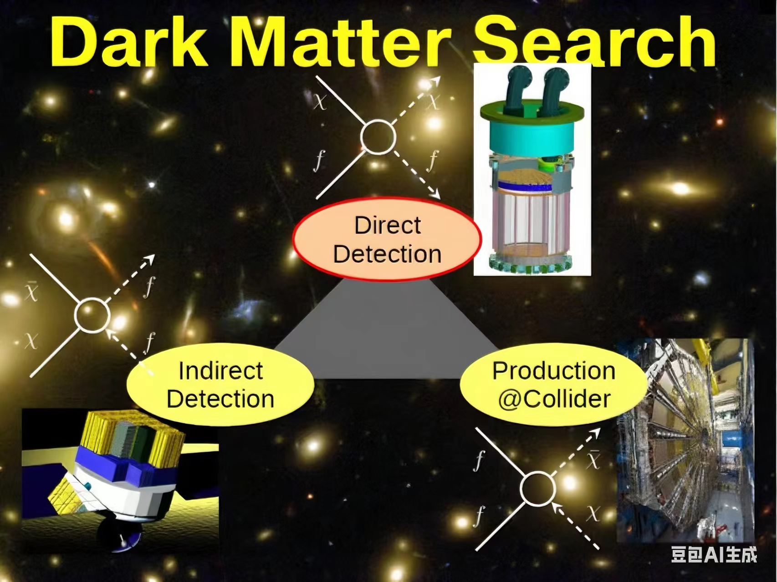
暗物质探测方案
加速器
质子对撞或电子对撞产生暗物质
新一代等离子光源
LHC
暗物质直接探测
暗物质入射与探测器散射产生信号
锦屏地下实验室（CJPL）
TEXO-NO
暗物质间接探测
宇宙暗物质衰变或湮灭的产物
AMS
LHASSO
DAMPE
Notes:
那么，目前国际上主要通过三种途径探索暗物质
第一种是加速器探测，比如通过LHC等高能粒子加速器，在实验室环境中模拟产生暗物质粒子并进行探测；
第二种是直接探测，在极低本底环境下，捕捉暗物质粒子与探测器靶核发生弹性散射时产生的微弱信号，像我国四川锦屏的地下实验室；
第三种就是间接探测，也就是通过搜寻暗物质粒子在宇宙空间中湮灭或衰变产生的特征信号来实现探测，比如LHASSO、AMS、DAMPE等项目都在进行这方面的工作。

Slide 5
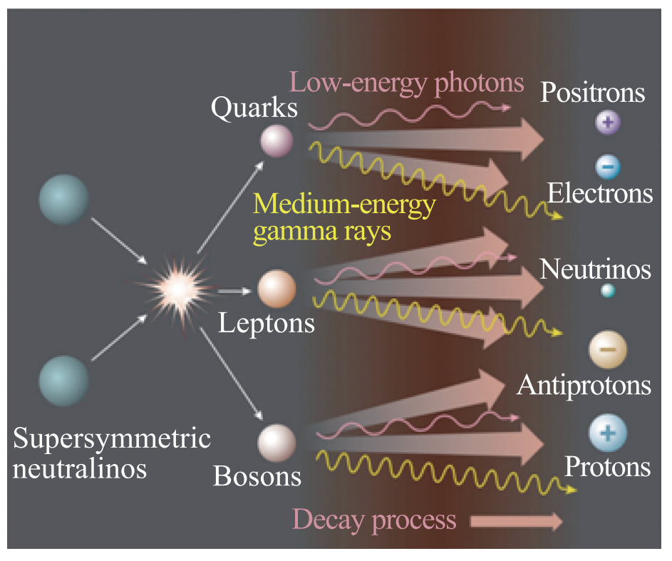
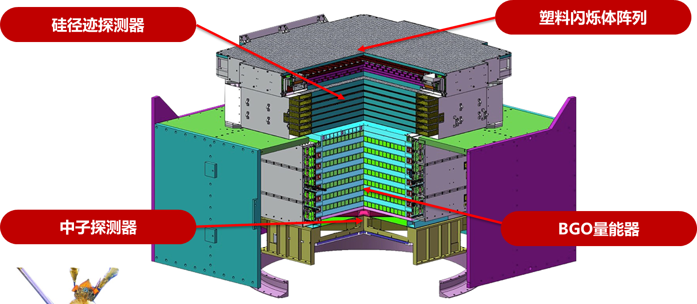
暗物质粒子探测卫星DAMPE
暗物质探测器开启了中国空间科学时代
测量高能电子/伽马的能谱及空间分布
具一定的伽马射线探测能力，在线谱搜寻方面可有所为
难以进行基于连续谱的暗物质探测、伽马射线天文方面的潜力有限
Notes:
DAMPE是我国首颗暗物质探测卫星，它的首要科学目标是通过高精度观测电子的能谱和方向分布来间接探测暗物质粒子湮灭或衰变后留下的遗迹。在电子能谱测量方面，DAMPE做出了很大的成就，它的电子能谱论文曾在多篇文章中被引用，可以说，它开启了中国空间科学时代。不过虽然DAMPE在高能电子探测方面表现出色，并具备一定的伽马射线探测能力，但由于其设计主要针对电子能谱测量，在基于连续谱的暗物质探测方面存在局限性，伽马射线天文研究方面的潜力相对有限。

Slide 6
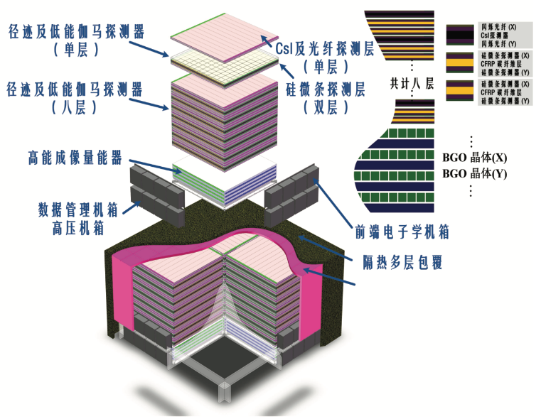
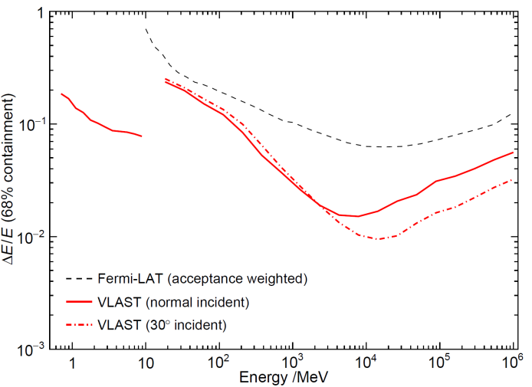
甚大面积伽马空间望远镜VLAST
能量分辨率高
反符合探测器
径迹及低能伽马探测器
高能成像量能器
伽马探测能段：MeV-TeV (波段超级宽)
接受度 (峰值): ～10平方米球面度 (面积非常大)
主要技术基础：悟空号卫星（DAMPE）
三大主载荷：反符合探测器、径迹及低能伽马探测器、高能成像量能器
探测能力: 综合性能预期比目前国际上最强大的同类设施Fermi-LAT提升10倍以上
VLAST已被列入了我国空间科学的中长期发展规划、 《中国天文学2035发展战略》
Notes:
正是基于这样的背景，VLAST计划被提出。简单来说，VLAST主要通过对空间伽马射线的精确测量，来实现高能伽马射线间接探测暗物质粒子的科学目标。VLAST的预期能量分辨率、角分辨率等关键指标都远高于Fermi-LAT，并且接收度达到了前所未有的10平方米球面度，探测能段覆盖MeV至TeV的广阔范围。当然，这些指标也给工程实现带来了较高的技术风险。

Slide 7
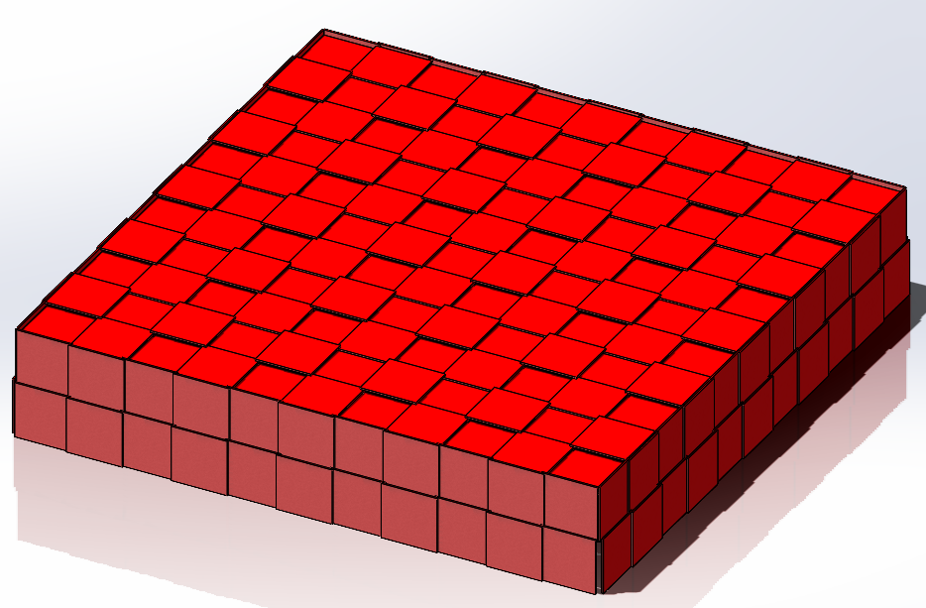
VLAST ACD主要功能与设计需求
1）主要功能：
有效区分伽马和带电粒子
实现低Z核素的测量
2）主要设计需求：
极高的反符合效率（对最小电离粒子的探测效率优于99.97%）
轻物质量需求
能够对高能伽马电磁簇射过程中引起的背散射效应进行抑制
实现低Z核素的测量
对10 kHz/m²的入射粒子进行处理
  能够提供带电粒子的触发击中信号
  减小光输出的不均匀性
重量、功耗及数据率需求
产品“六性”需求
物理和工程上具有极大挑战性！
  顶部面积：3100 × 3100 mm²
  四侧每面积：3100 × 600 mm²
  模块化构型设计（<1000 cm²）
  有机塑料闪烁体 + 波长位移转换光纤（WLS）+ 光电读出器件
Notes:
而作为VLAST的三大主载荷之一的反符合探测器ACD。它需要满足实现伽马和电子的有效区分，同时进行低Z核素的测量，除此之外在10kHz/m2的高入射粒子通量下保持极高的探测效率，并对高能伽马产生的背散射效应进行抑制。

Slide 8
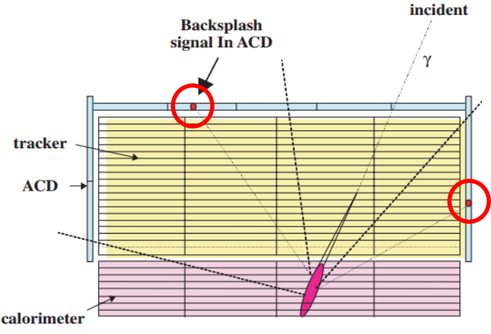
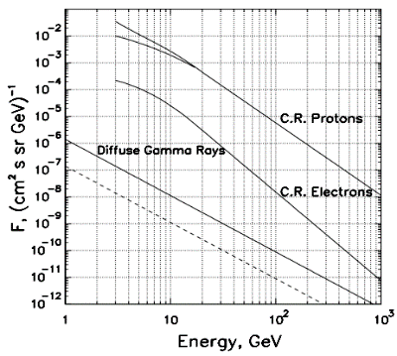
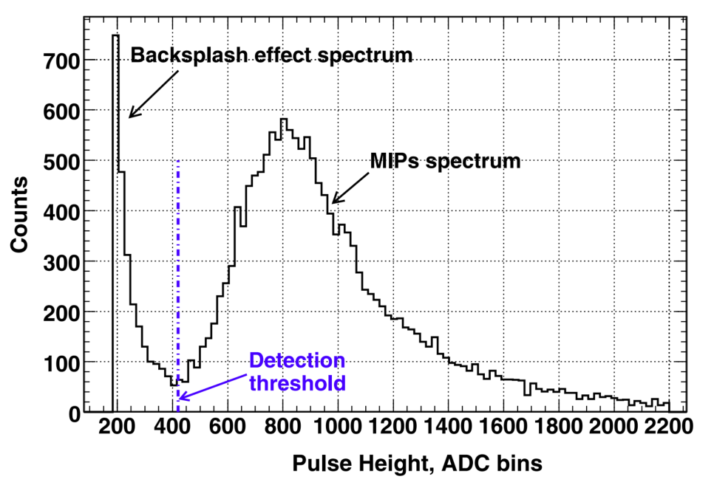
VLAST ACD总体构型设计
低误判率
高探测效率
ACD对MIPs的响应幅度谱
通量@1GeV
质子：电子：伽马
～10⁶ ： 10⁴ ： 1
背散射效应产生虚假“VETO”
总体构型设计原则：在可接受的探测效率和背散射效应范围内尽可能增加ACD面积，降低ACD工程建造成本。
探测效率，阈值，动态范围
矛盾点
经济性，重量，功耗
Notes:
这里出现了一个关键的矛盾：高探测效率要求尽可能降低阈值以减少信号丢失，而抑制背散射则需要提高阈值以减少误判。换句话说，我们既要保证伽马信号不被误判为电子，又要避免带电粒子被误判为伽马，这对总体构型设计提出了极大挑战。

Slide 9
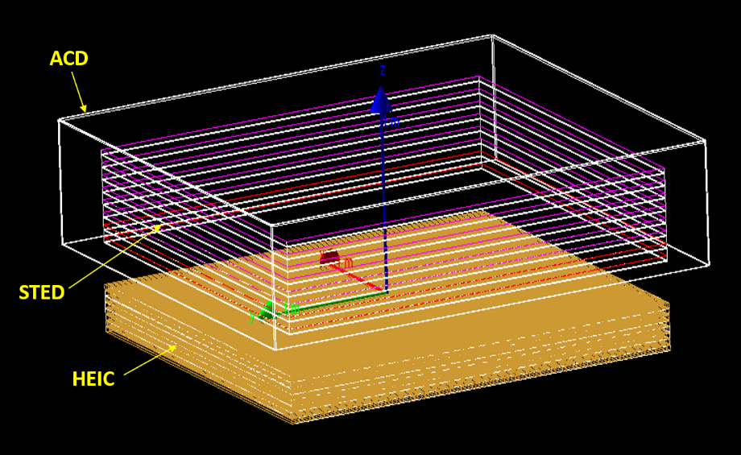
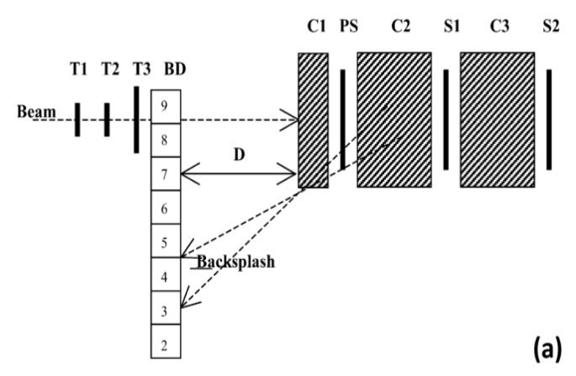
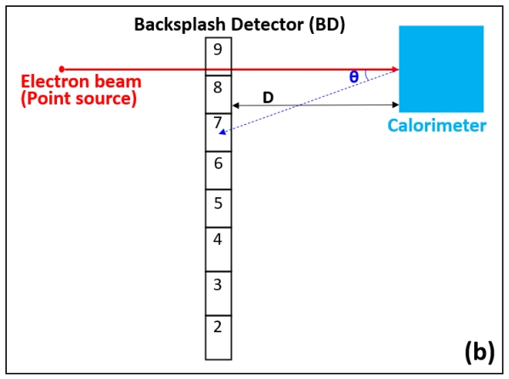
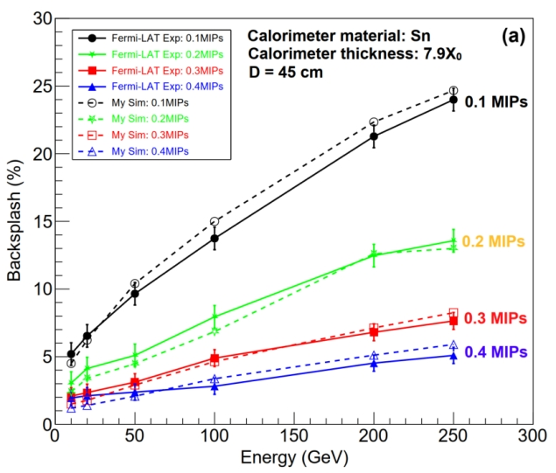
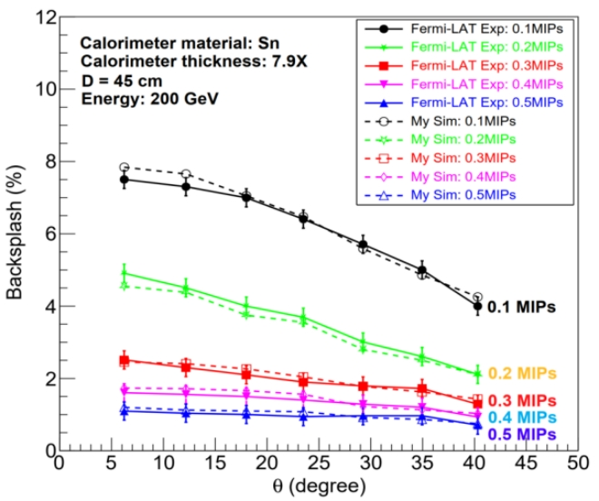
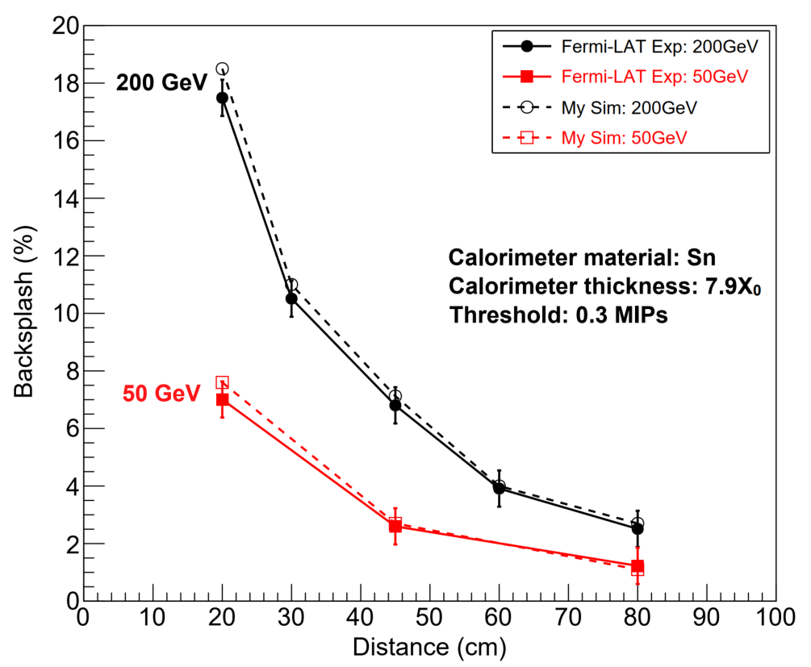
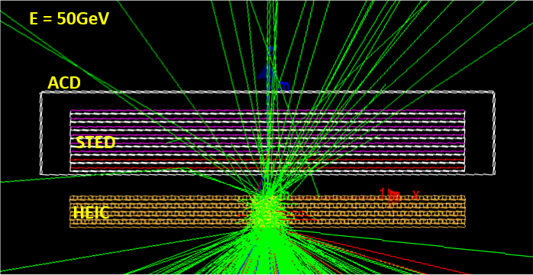
VLAST ACD总体构型设计
Fermi-LAT的背散射效应束流实验设置
Geant4构建的VLAST探测器几何模型
模拟的50 GeV光子垂直入射VLAST中发生的簇射现象
不同阈值下，Backsplash与入射电子能量的依赖关系
不同阈值下，Backsplash与角度θ的依赖关系
不同电子能量下，Backsplash与量能器和BD之间距离的依赖关系
Notes:
针对这个难题，在VLAST ACD探测单元的设计过程中，我们通过Geant4模拟软件系统研究了背散射效应对探测性能的影响，同时结合束流实验的测试结果，对探测单元的几何尺寸进行了优化设计。具体来说，模拟工作重点关注了不同条件下背散射粒子的分布特征，最终确定了能够有效平衡探测效率与背散射抑制的探测单元大小。实验验证表明，优化后的尺寸设计完全满足VLAST项目对ACD探测单元的性能指标要求。

Slide 10
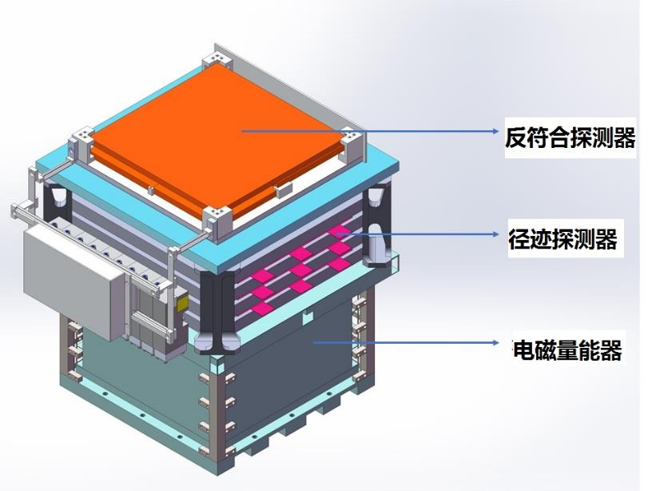
VLAST探路者
研制目的（工程）：
  对VLAST的设计方案和关键技术指标进行在轨验证
  对VLAST所涉及的两项关键技术进行在轨验证
  对国产元器件（国产PMT、自研ASIC）进行在轨研究
三大主载荷
有效探测面积：~30cm×30cm
Notes:
为了进一步降低工程风险，项目组提出了"VLAST探路者"载荷计划。该计划的核心目标是通过在轨试验，对VLAST涉及的关键技术进行充分验证。作为该计划的重要组成部分，我们团队重点研究反符合探测器（ACD）系统的关键技术，既验证高探测效率塑料闪烁体反符合技术，同时增加自研ASIC和国产PMT等国产器件的空间使用经验。

Slide 11
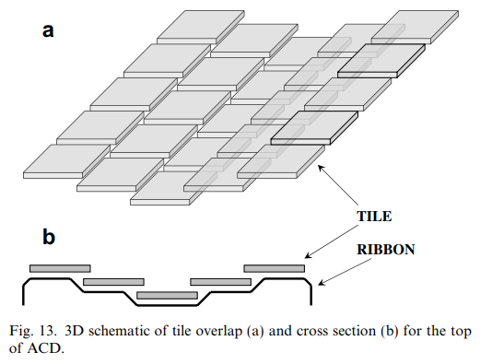
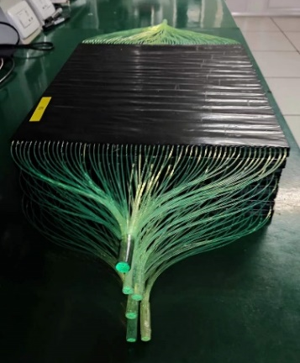
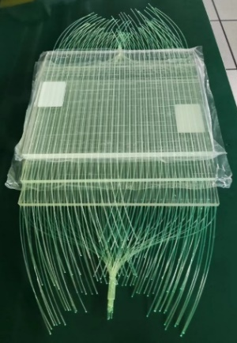
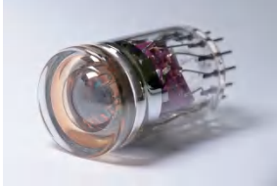
探路者ACD研制目标
1）通过探路者试验星，提升技术成熟度，探索元器件国产化，降低将来VLAST-ACD工程研制风险
物理设计方案
关键工艺
关键元器件：
自研ASIC是备份通道
堆叠构型
光纤工艺
2）实现ACD主要功能和性能的在轨验证
  对高探测效率的塑闪反符合技术验证：
  实现带电粒子和伽马射线的有效区分，实现优于99.9%的探测效率
  保证在10 kHz/m²高计数率下工作
国产PMT
Notes:
通过这项在轨验证，我们将着重提升光纤工艺、堆叠构型等的技术成熟度、探索元器件国产化，在轨对国产PMT和自研ASIC进行验证，增加国产器件的空间使用经验，并为将来VLAST-ACD的工程研制降低技术风险。重点实现带电粒子与伽马射线的在轨有效鉴别，达到优于99.9%的探测效率，并确保系统在10 kHz/m²的高计数率环境下仍能稳定工作，满足复杂空间环境的应用需求。

Slide 12
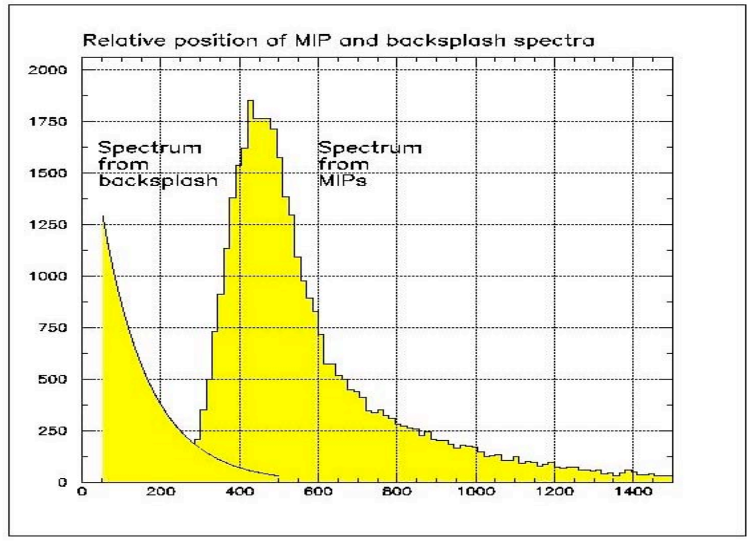
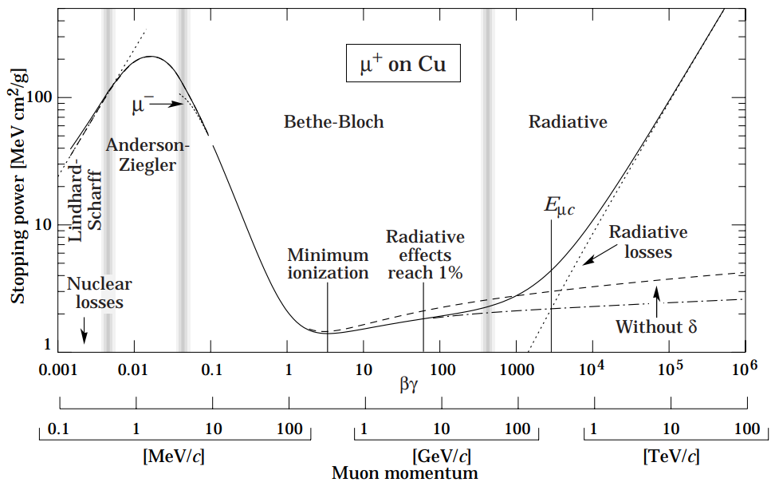

工作原理
信号的有无
探测目标为宇宙射线中的高能带电粒子和伽马射线
通过信号有无区分带电粒子和伽马射线
相对论能区带电粒子的电离能损却决于所带电荷量
探测介质材料为塑料闪烁体
带电粒子击中塑料闪烁体时，会产生闪烁光
通过读出光电器件进行光电转化
倍增后的光电子经由前端电子学（FEE）处理
MIPs峰位
Energy
Notes:
现在，我来详细介绍 下ACD的工作原理。作为VLAST探路者载荷的重要组成部分，ACD的核心功能就是对带电粒子和伽马射线进行有效区分。当带电粒子穿过塑料闪烁体时，会通过电离作用产生闪烁光信号；而伽马射线几乎不发生反应。基于此，我们通过检测信号的有无即可实现二者的区分。此外，因为带电粒子的电离能量损失在相对论能区主要取决于其所带电荷量，因此我们可以通过能量沉积的大小对低z核素进行鉴别与测量。

Slide 13
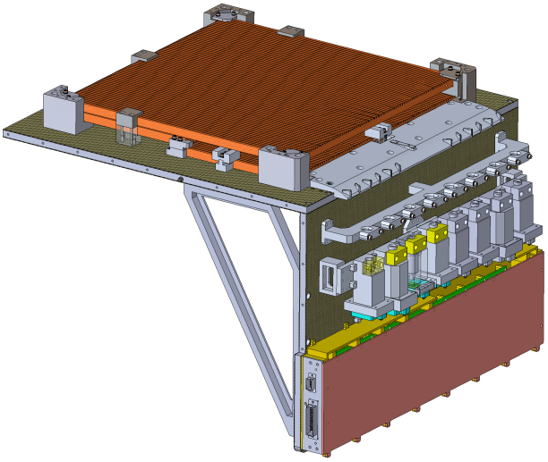
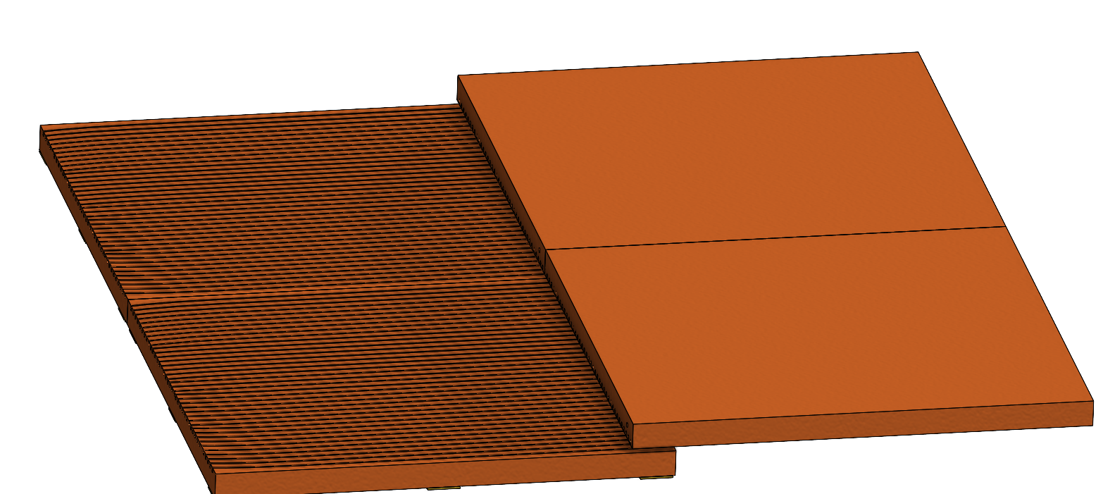
构型设计
  第一层一块400×400mm²大塑闪：采用双PMT+WLS读出
  第二层为四块200×210mm²小塑闪：其中两个采用双PMT+WLS读出
  塑闪四角用角柱固定，同时角柱为探测器整体承力结构
  采用IDE3381和自研ASIC两种芯片
顶部塑料闪烁体
光纤支撑保护
210mm
200mm
FEE机箱
内置电子学线路板和高压信号板
PMT
12mm
顶部小塑闪（共4块）
Notes:
了解了工作原理，接下来看看具体设计。VLAST探路者ACD采用了双层塑料闪烁体结构设计。整个探测器由五块塑料闪烁体组成，通过八个PMT进行信号采集第一层使用了一块40*40厘米的塑料闪烁体，通过波长位移光纤交叉耦合两个PMT来实现信号读出；第二层则是由四块20×21厘米塑料闪烁体构成，主要是为了验证堆叠工艺的可行性。而在这四块小塑闪中，我们做了不同的读出方案：两块采用WLS交叉耦合两种PMT的方式，另外两块使用单个PMT进行信号采集。由于PMT都集中在侧面，我们需要对光纤进行特殊弯折处理，才能实现光电信号的远距离传输。对于电子学部分，考虑到要对自研ASIC进行在轨验证，我们在FEE板设计上一方面使用IDE3381来保证基础指标实现，另一方面特意加入了一块ASIC芯片，这样就可以在轨验证我们自主研发芯片的性能表现。

Slide 14
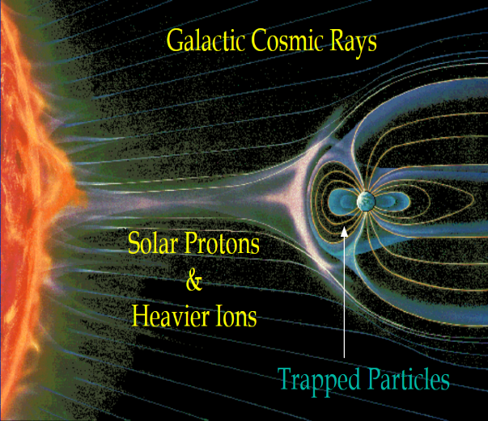
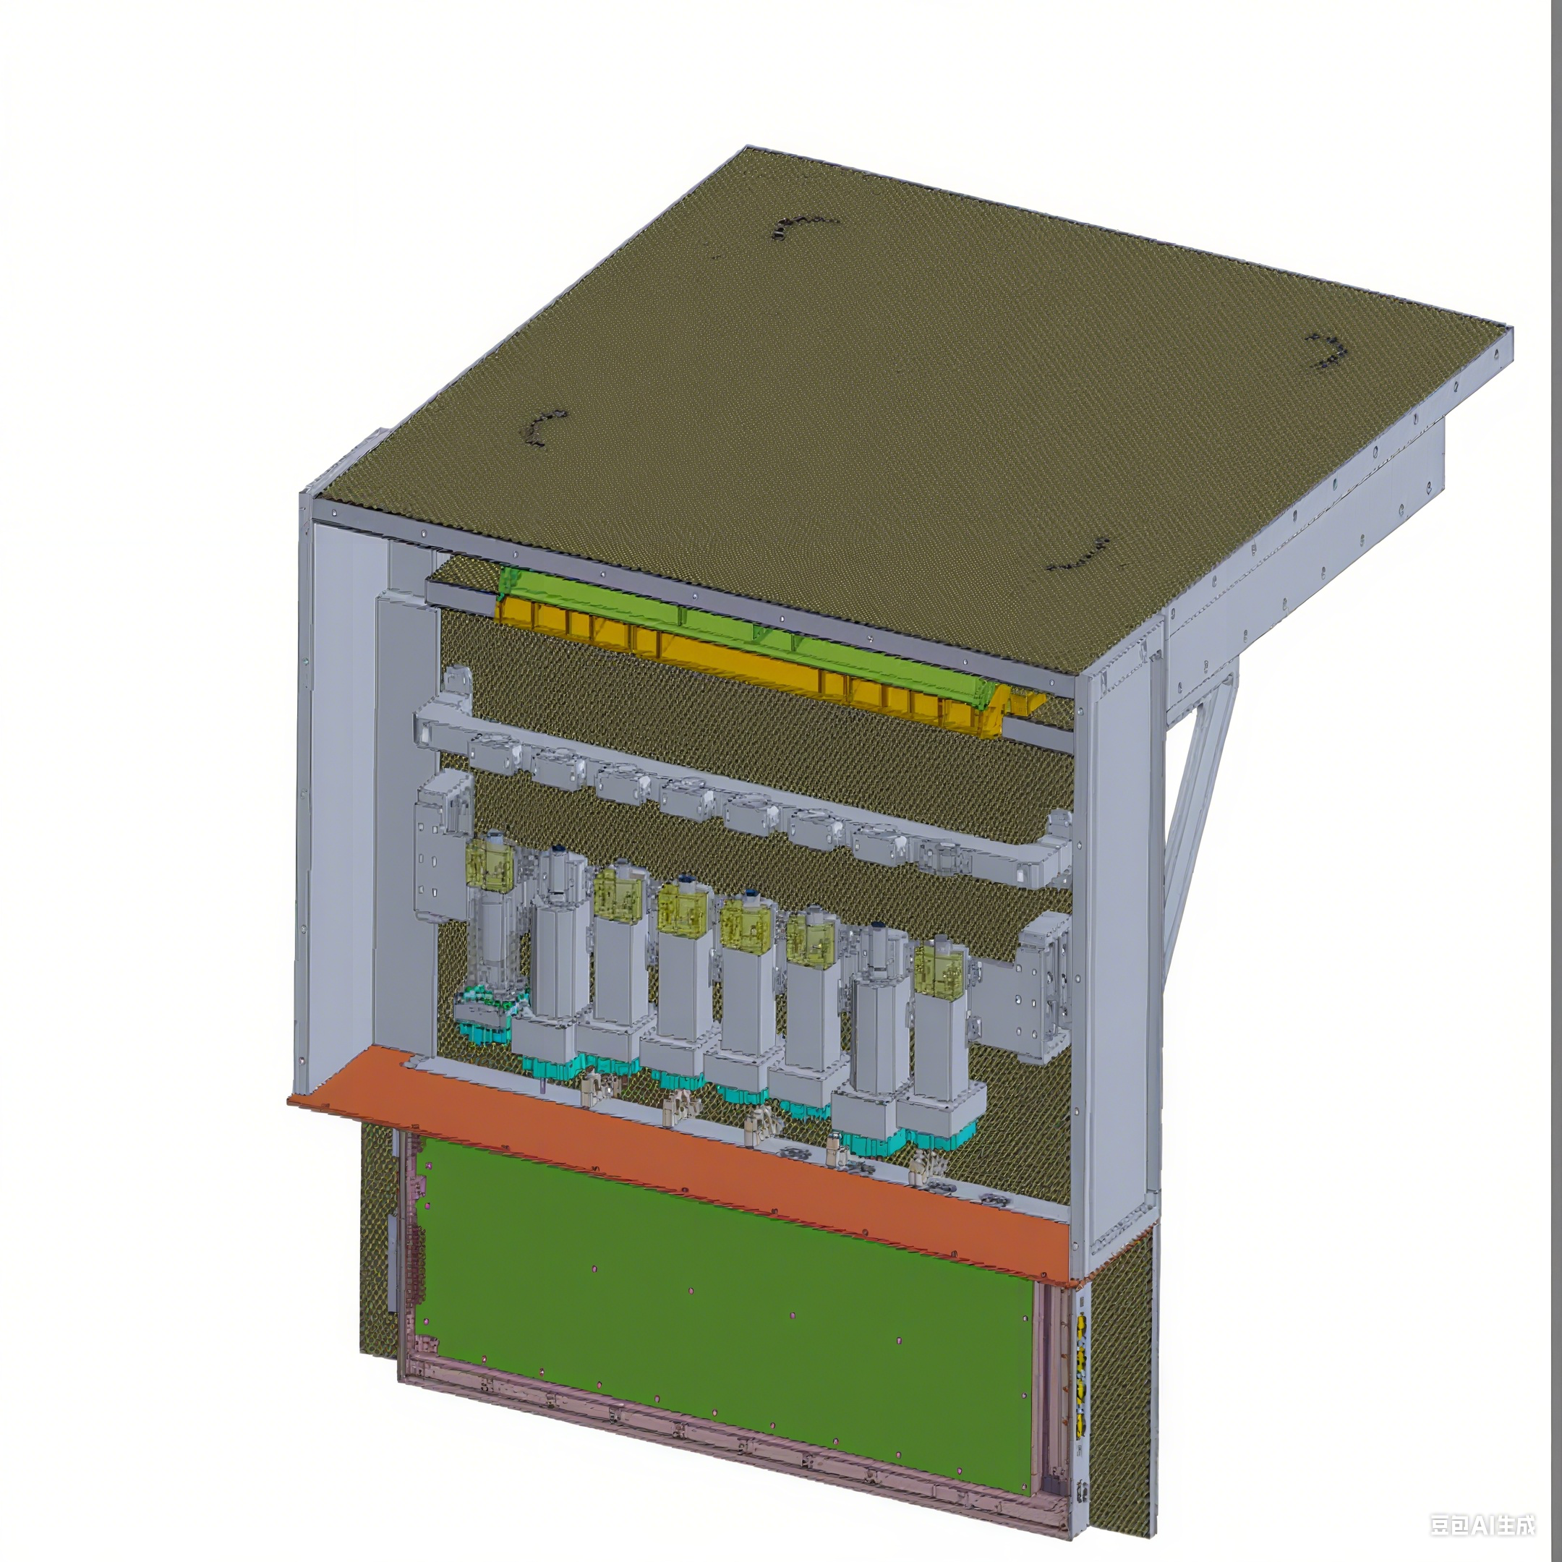
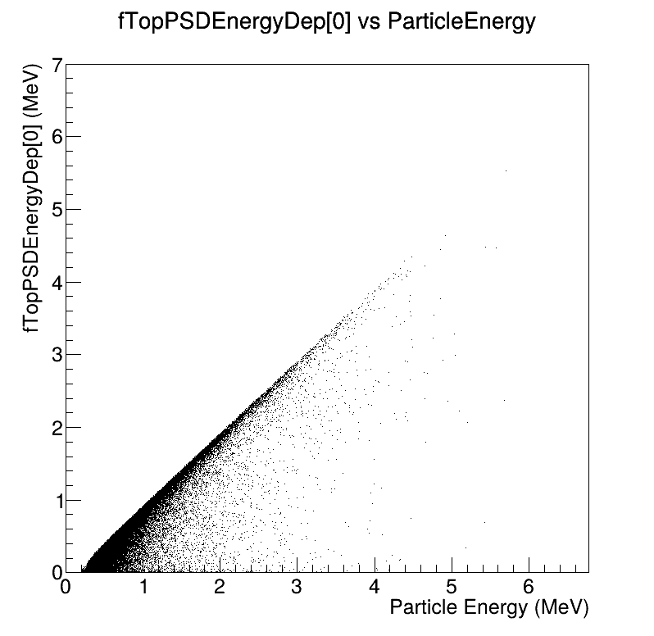
辐射屏蔽层
蜂窝板和铝蒙皮
空间辐射损伤
位移损伤
总剂量效应
单粒子效应
Notes:
除了核心的构型设计外，ACD的辐射屏蔽层也至关重要。考虑到卫星在轨运行时的空间辐射环境极其复杂，包括银河宇宙线、太阳高能粒子以及地球辐射带粒子等。特别是ACD作为探测器的最外层探测器，将面临最严重的空间辐射损伤，其中总剂量效应是影响ACD性能的主要因素。为此，我们通过模拟计算探测器的总剂量效应来评估屏蔽层的作用。经过分析，最终确定了ACD铝蒙皮的厚度为1mm。

Slide 15
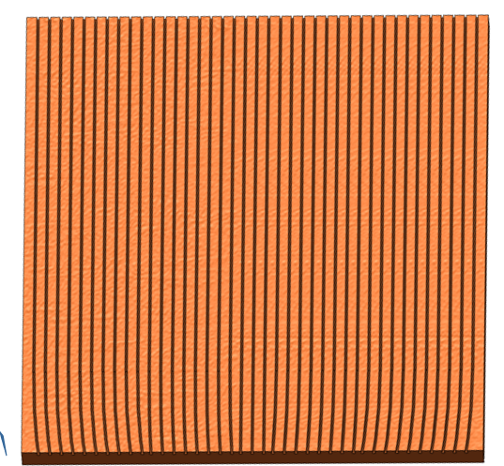
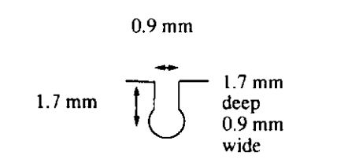
关键器件
型号 | EJ-200
厂家 | ELJEN公司（美国）
H/C原子比 | 1.10
原子密度 | H 5.523 ×10²² cm³ C 4.74 ×10²² cm³
光输出 | 64%（相对蒽）注：60 ℃时的光输出是20℃时的95%，-60℃～20℃时光输出不依赖于温度
上升时间 | 0.9 ns
衰减时间 | 2.1 ns
光谱峰位 | 425 nm
衰减长度 | 210 cm
折射率 | 1.58
密度 | 1.032 g/cm³
膨胀系数 | 7.8 x 10⁻⁵ /℃,
软化温度 | 70 ℃
蒸气压 | 能用于真空
溶解性 | 可溶于芳香族溶剂、氯化溶剂及丙酮等，不溶于水、稀酸、低浓度酒精、碱及硅脂等
塑闪开槽
内埋波长位移转换光纤
间隔读出
光纤槽端面形状
Notes:
在完成结构设计后，关键器件的选择也很重要。经过调研和性能对比，我们最终选择了EJ200塑料闪烁体作为ACD单元的主体材料。该材料在空间探测领域应用经验丰富，曾在Fermi-LAT和DAMPE的反符合探测器中成功应用，具有良好的抗辐照性能和光传输特性，可以看到EJ200的光谱峰位为425nm，针对这个呢。

Slide 16
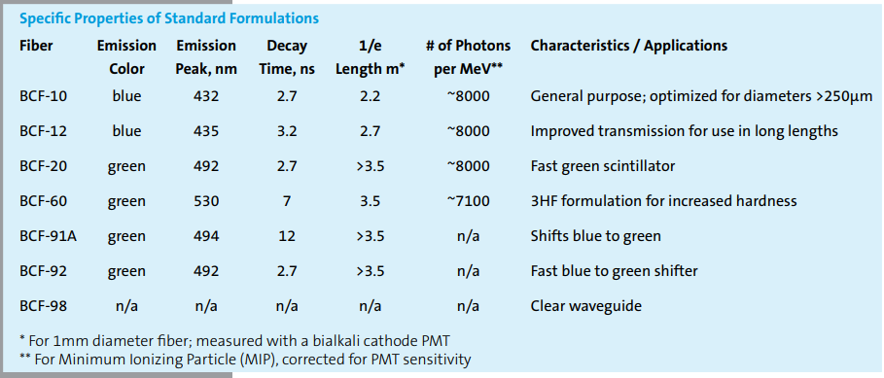
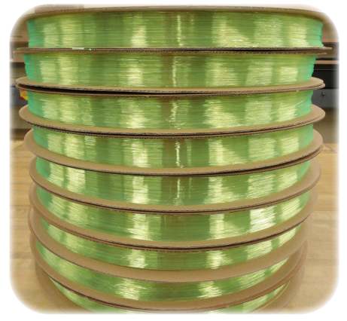
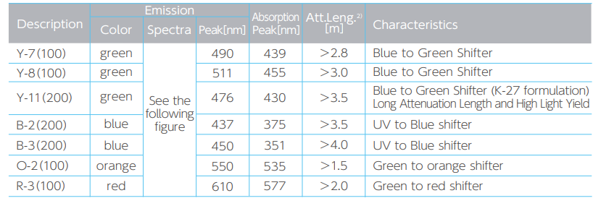
关键器件
WLS：
Saint-Gobain（美国）BCF91A
Kuraray（日本） Y-11（200）
Notes:
在波长位移光纤的选择上，我们主要考虑与塑料闪烁体的光谱匹配。经过筛选，最终选择了两种性能相近的WLS：美国的BCF91A和日本的Y11。在实际应用中，最终的使用方案将根据到货情况以及对两种光纤的性能测试结果确定。

Slide 17
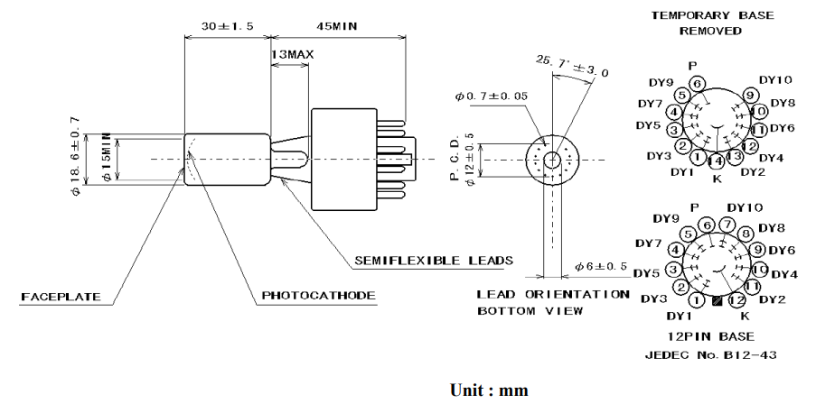
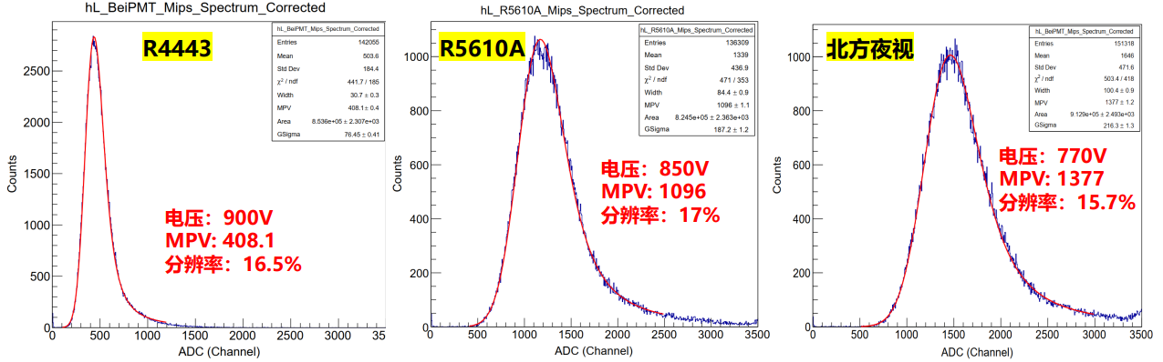
关键器件
光电倍增管R5610A-01主要参数
型号 | R5610A-01
厂家 | 日本滨松公司
光谱峰位 | 420 nm
光阴极材料 | 低噪双碱金属
工作温度 | -30 ℃～70 ℃
波长响应范围 | 300-650 nm
上升时间 | 1.3 ns
打拿极数 | 10
典型增益 | 2.0×10⁶
最大工作电压 | 1250 V
最小有效面积 | Φ15mm
外部尺寸 | Φ18.6±0.7mm
典型暗电流 | 0.5 nA
最大暗电流 | 40 nA
冲击 | 1000 m/s²（100 g’s）
晃动 | 200 m/s²（20 g’s）
Notes:
而与DAMPE探测器不同，探路者ACD的信号通过光纤引至远端进行传输。由于WLS会将蓝光吸收并转化为绿光，为了与我们选择的两种WLS的发射谱更好地匹配，DAMPE中曾使用的R4443型PMT已经不再是最佳选择。经过全面评估，我们最终选用了同样在DAMPE中有过应用经验的滨松R5610型PMT。测试数据表明，相比R4443，R5610具有更高的增益特性，更适合本项目需求。

Slide 18
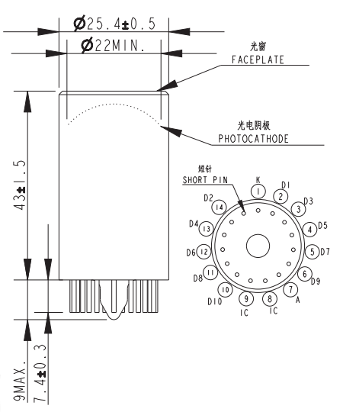
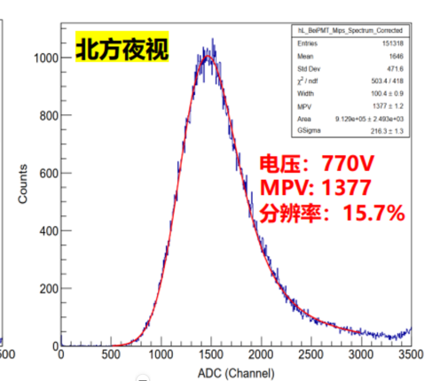
关键器件
光电倍增管N2014主要参数
型号 | N2014
厂家 | 北方夜视
光谱峰位 | 380 nm
光阴极材料 | 双碱金属
工作温度 | -50 ℃～50 ℃
波长响应范围 | 290-650 nm
上升时间 | 1.5 ns
打拿极数 | 10
典型增益 | 2.0×10⁶
最大工作电压 | 1150 V
最小有效面积 | Φ22mm
外部尺寸 | Φ25.4±0.5mm
典型暗电流 | 3 nA
最大暗电流 | 100 nA
冲击 | ——
晃动 | ——
Notes:
在确保性能指标的前提下，我们还特别注重国产化器件的验证应用。这既是对技术自主可控的要求，也是为了增加国产器件的空间使用经验。具体来说，我们计划在探路者ACD中使用北方夜视的N2014型PMT，经过严格测试，，该种PMT不仅具有良好的性能指标，而且订货周期相对较短，也方便与厂家沟通对PMT进行定制化改进，使产品适合空间使用。

Slide 19
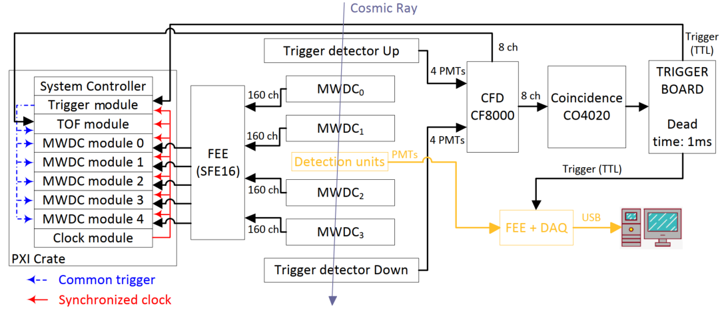
宇宙线缪子测试平台
Notes:
在完成设计工作后，我们开展了探测单元的系统性性能测试工作。这里要重点介绍一下我们使用的宇宙线测试平台，该平台通过上下两层大型塑料闪烁体的符合测量提供触发信号，同时配合四个多丝正比室进行径迹重建，我们的反符合探测单元放在探测平台中，这样就能准确测试探测单元的效率和均匀性等关键指标。

Slide 20
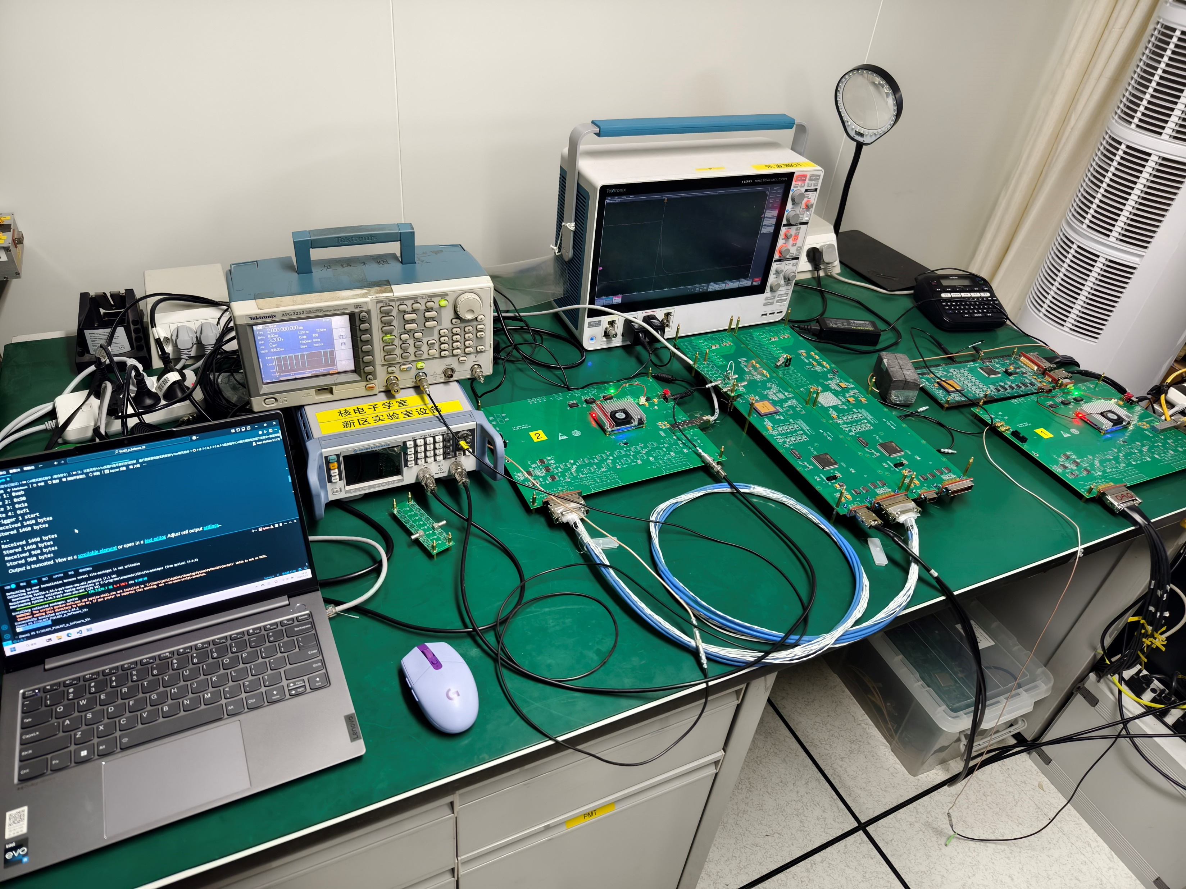
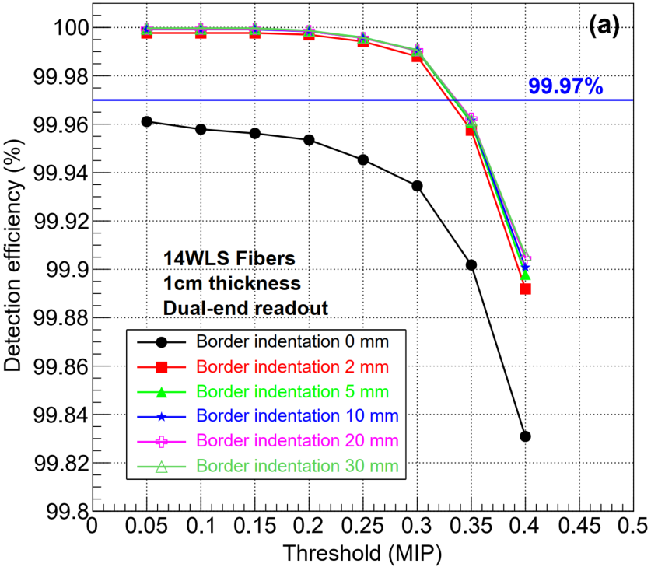
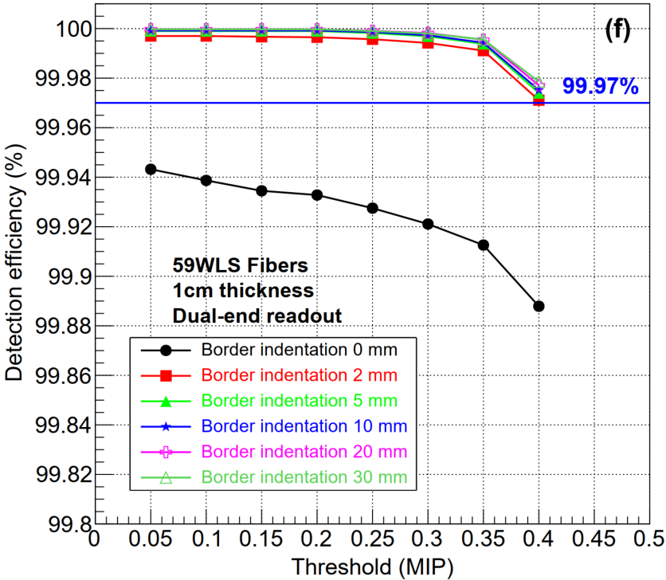
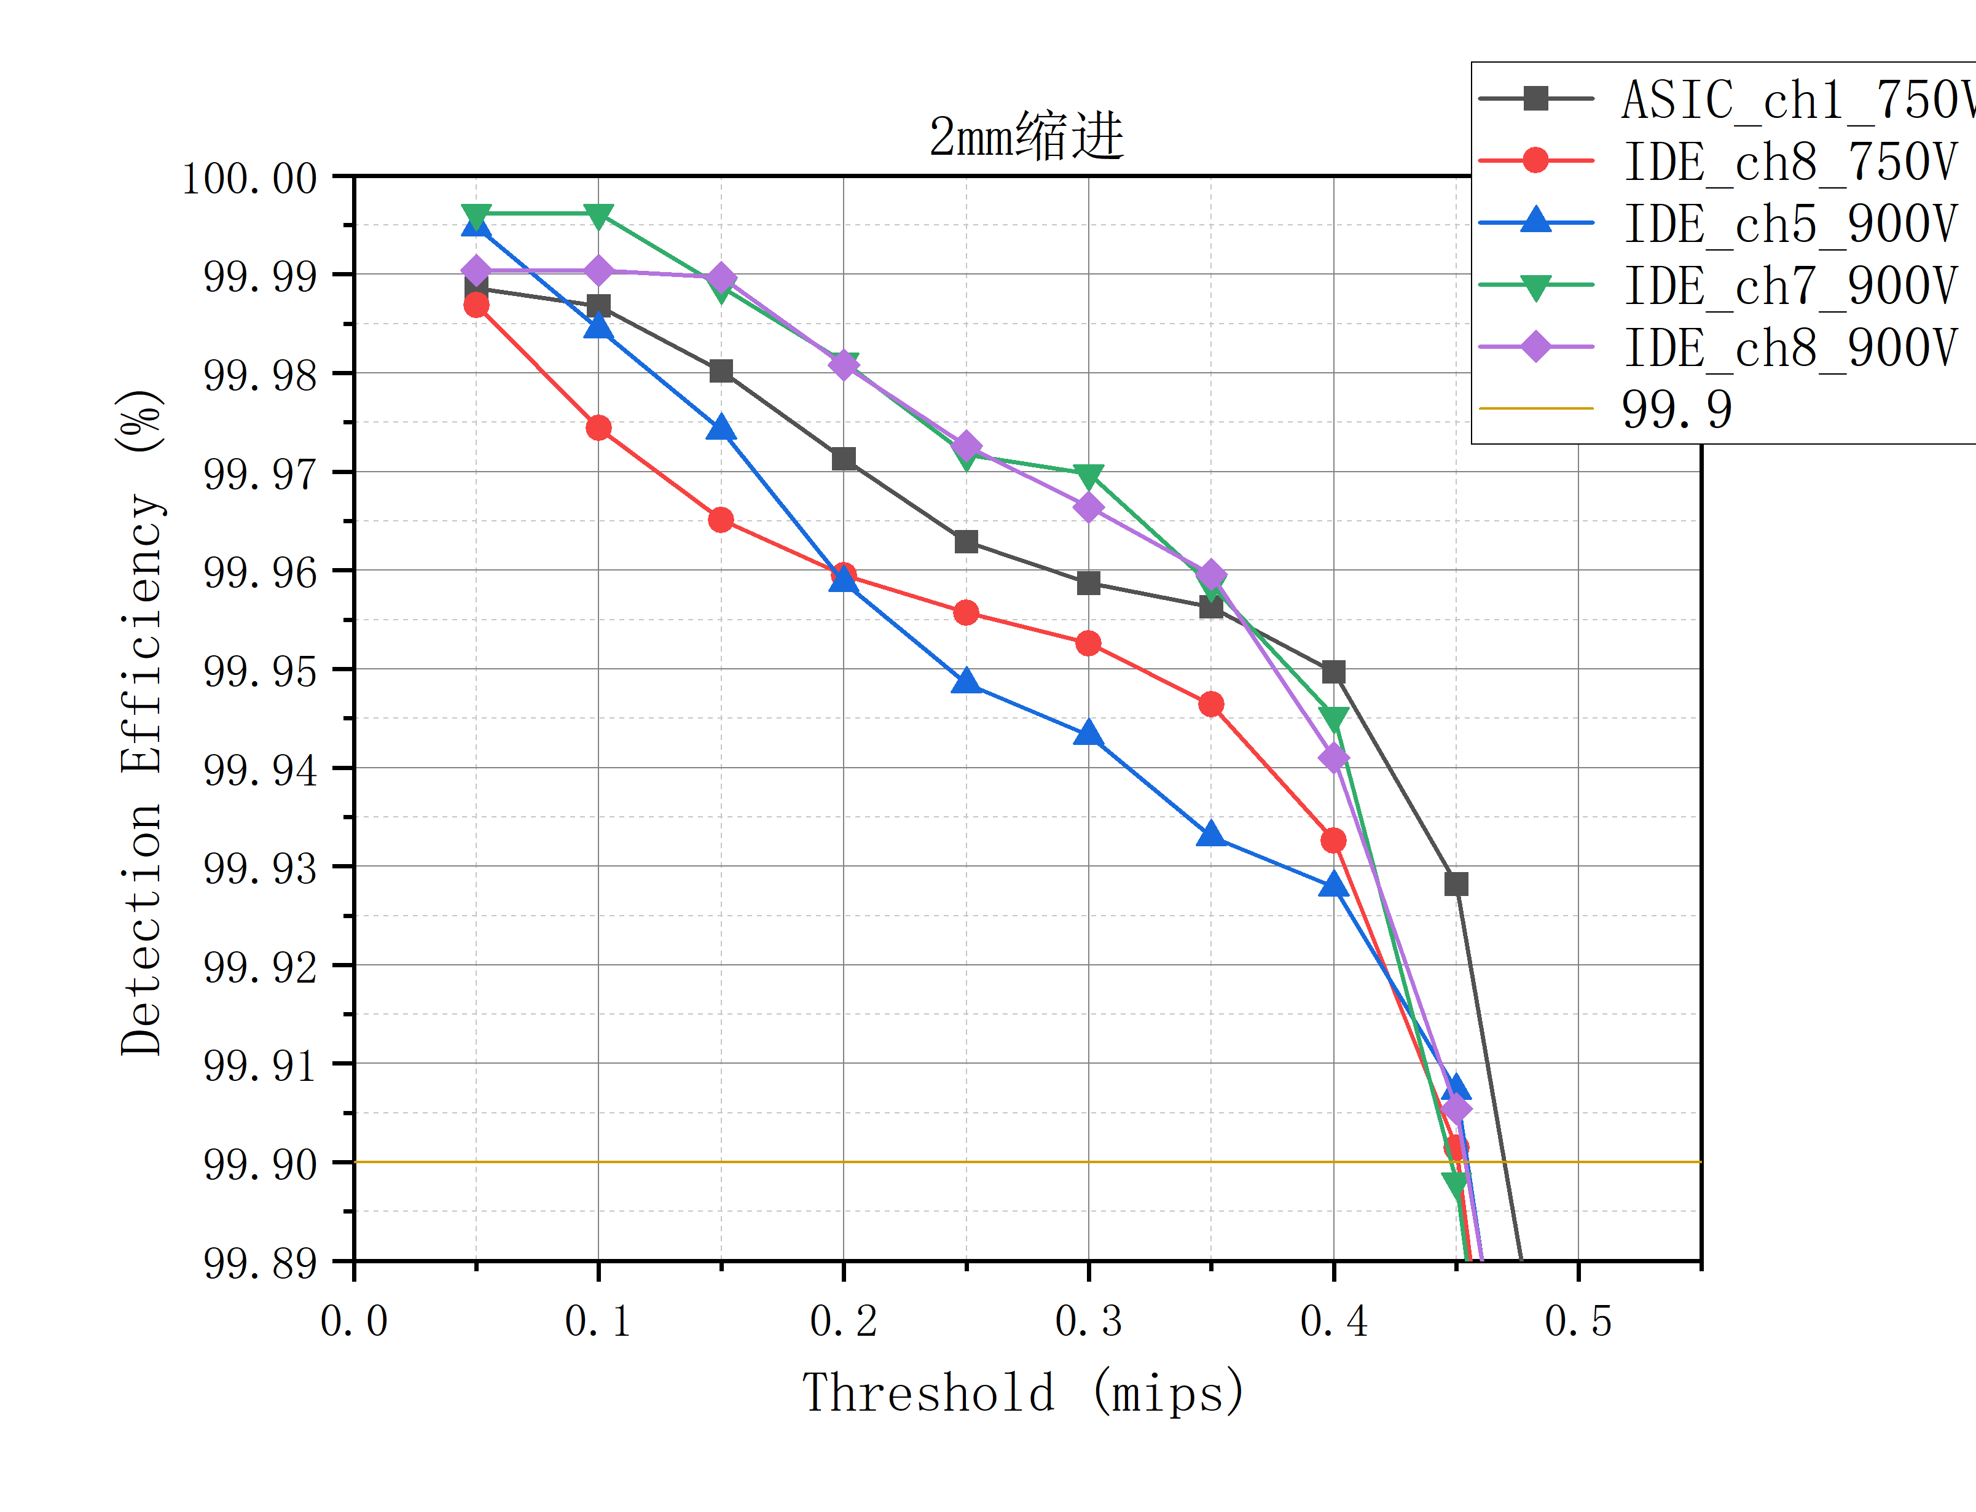
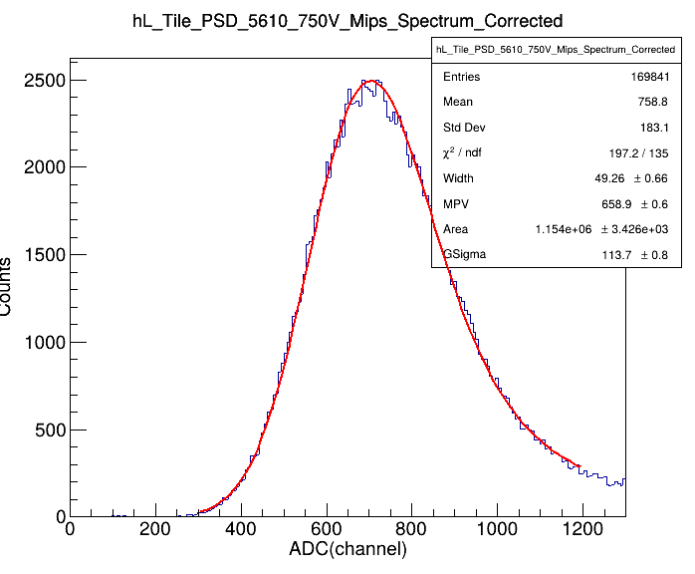
ACD单元测试
利用测试平台对ACD单元进行测试
单机反符合单元与电子学联测
Notes:
利用这套测试系统，我们对反符合单元进行了全面的性能评估。经过调研与分析，光电子数是影响探测效率的重要因素，而除了构型与器件外，光纤数量很重要，所以我们对其进行测试，确定了数量，其次前面提到想要将光电子传输至PMT，需要将光纤进行弯折，而针对光纤弯折工艺我们进行了测试以及工程验证，确保实现高探测效率；最后我们还联合测试了电子学前端板与探测单元的各项性能，既验证反符合探测单元也对电子学的信号采集方式进行测试；探测单元的测试结束后，我们对整个电性件探测单元进行了综合性能测试，保证指标的完成。

Slide 21
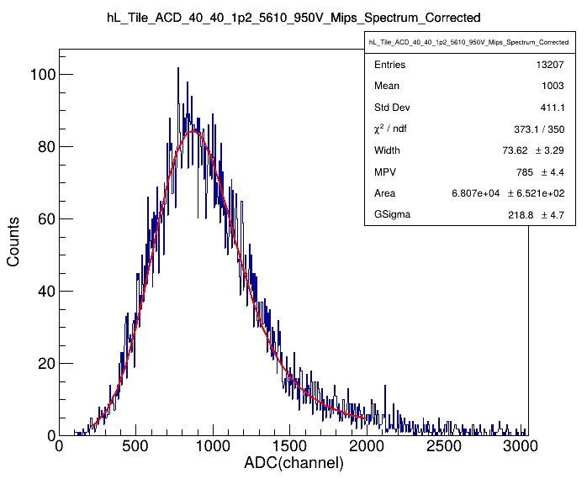
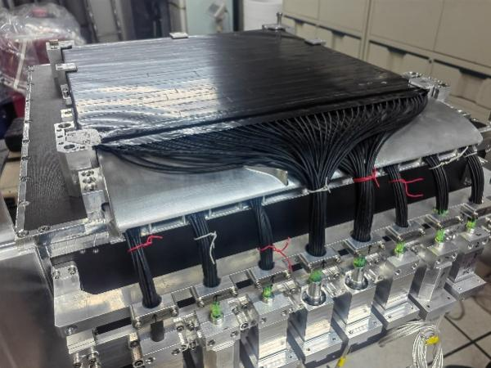
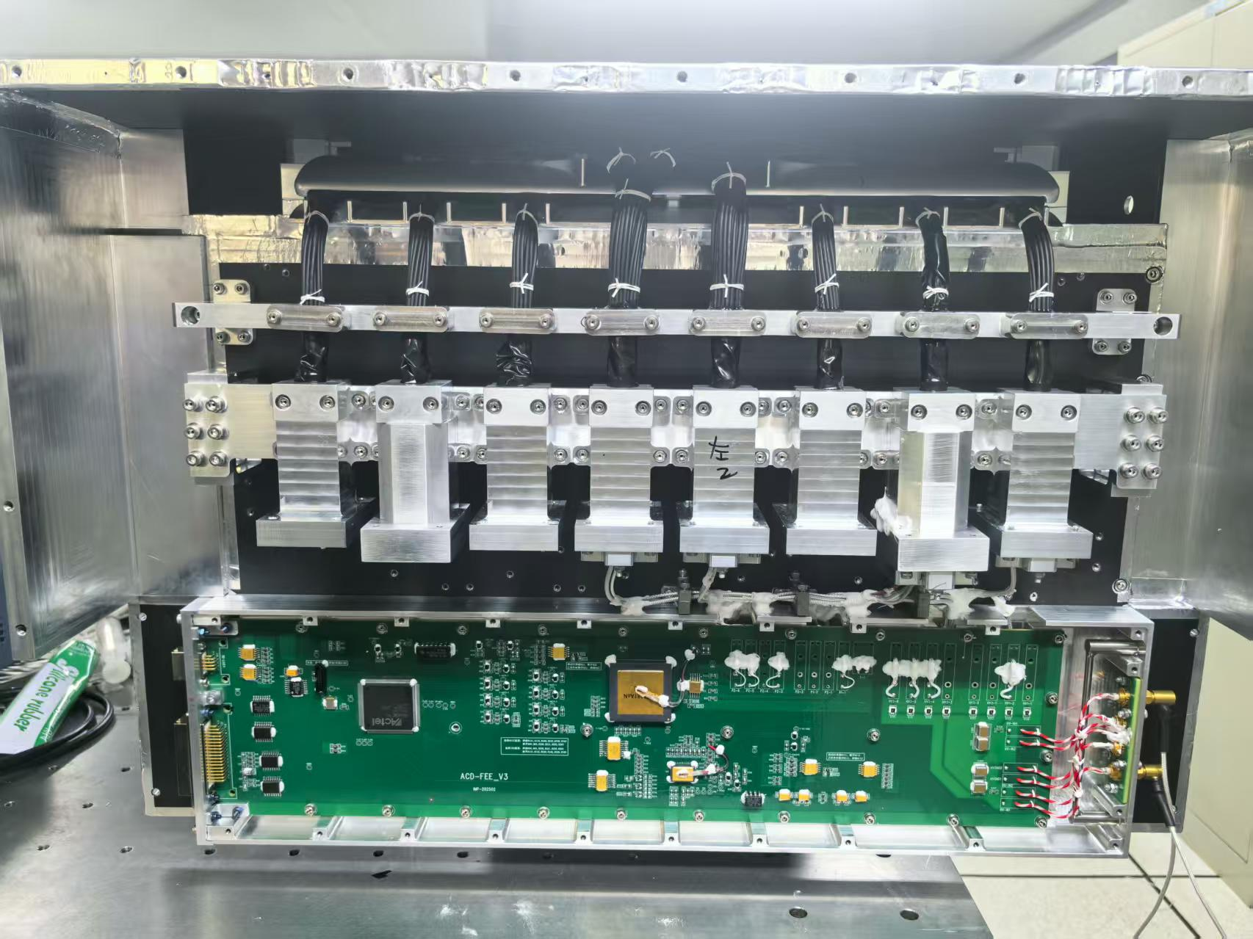
ACD单机测试与环境实验
完成反符合探测器组装：组装完成后对单机整体进行测试
完成单机振动和热循环实验：实验过程中按照规范对探测器进行通断电及电测等
反符合探测器单机
单机测试
Notes:
随后，我们积极推进了探测器电性件的研制工作。目前已完成ACD单机的组装和性能测试，测试结果显示探测器能够满足设计要求的探测效率指标。考虑到空间环境的严苛性，我们严格遵循规范要求，对单机进行了振动和热循环实验，实验前后单机性能参数的变化均在误差范围内，证明了设计的可靠性。

Slide 22
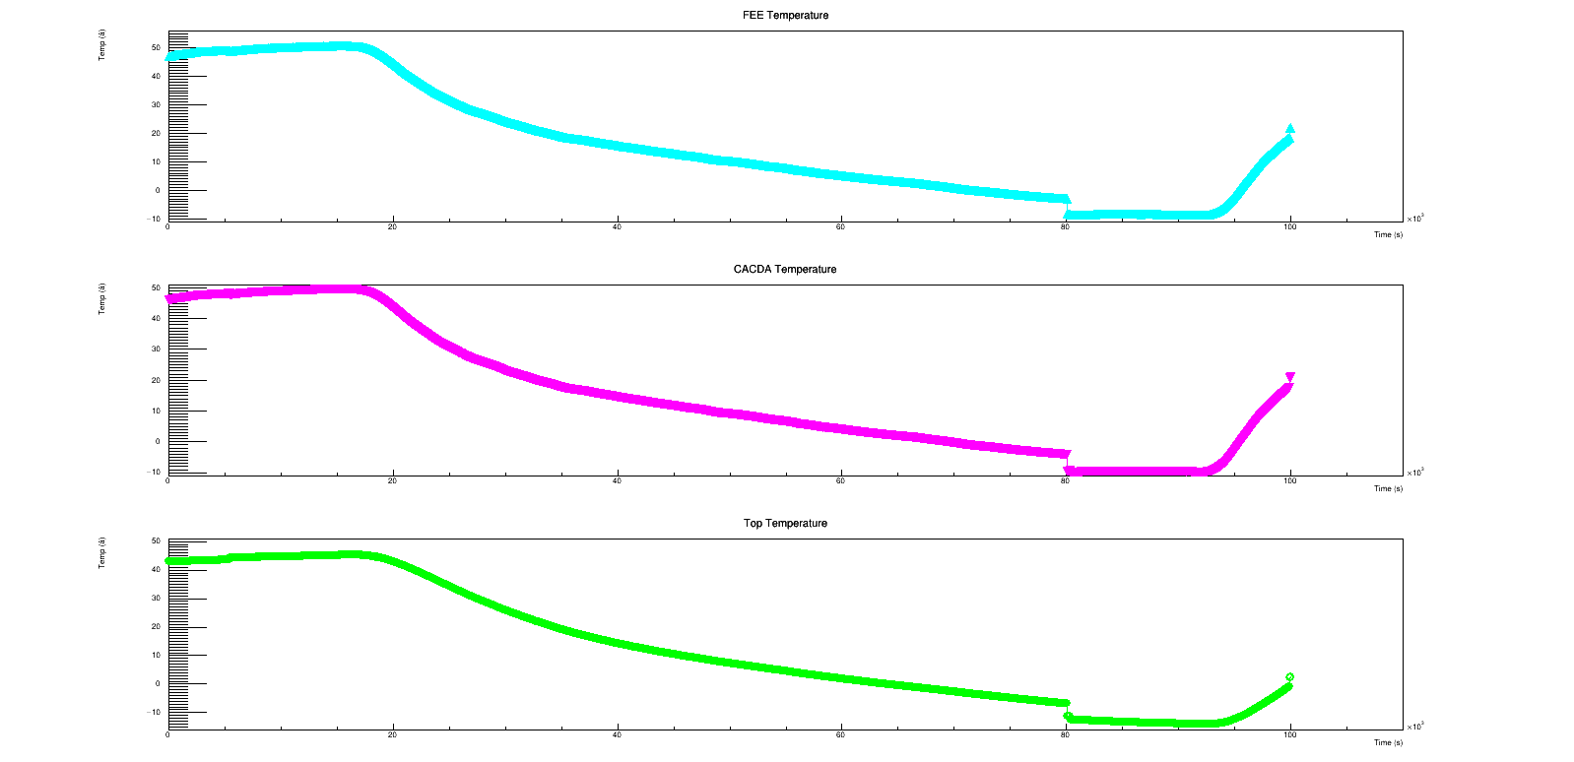
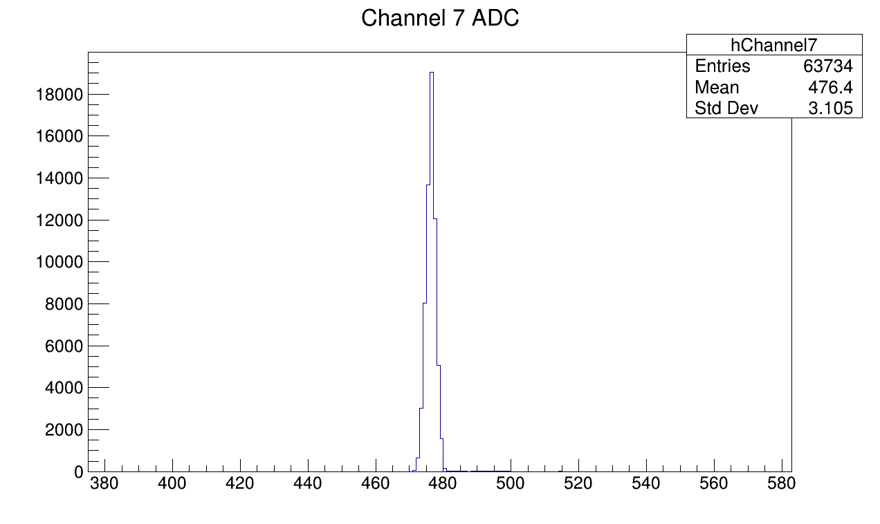

探路者载荷环境实验
VLAST探路者载荷振动和热真空实验
信号采集
电流、温度监测
Notes:
在此基础上，探路者载荷整体在烟台完成了振动实验和热真空实验。实验过程中，我们不仅完成了正常的基线信号采集，还验证了电子学系统对芯片电流和温度的实时监测功能。数据分析表明，FEE能够准确反映测试过程中的温度变化趋势，各项功能指标均符合预期。

Slide 23


探路者载荷联测
VLAST探路者载荷与电控箱联测
VLAST探路者载荷与小卫星联测
流程表运行顺利 采集结果正常
Notes:
最后阶段，载荷整体在上海与电控箱和小卫星平台进行了联合测试。测试过程很顺利，指令流程表下发正常，数据采集结果符合预期，各系统工作稳定可靠。

Slide 24
总结
完成了反符合探测器单机设计工作
完成了电性件的研制、性能测试与环境测试等
准备进行反符合探测器正样件的研制与测试工作

Slide 25


感谢聆听！

